Slide 1
Pamokos tema – žinių apie lietuvių kalbos funkcinius stilius įtvirtinimas
Lietuvių kalbos mokyt.
M. Malcevičius

Slide 2
Pamokos tikslas – įtvirtinti ankstesnių pamokų metu įgytas žinias apie lietuvių kalbos funkcinius stilius.
Pamokos uždaviniai:
Dirbant komandoje ir bendradarbiaujant, parengti funkcinių stilių pristatymus;
Taikant pamokos metu įtvirtintas žinias apie lietuvių kalbos funkcinius stilius, nustatyti konkretaus teksto stilių, jį plačiau aptarti.

Slide 3
Vertinimo kriterijai pamokoje
Kaupiamuoju pažymiu bus vertinami „įmonių“ vadovai už visos komandos darbą, gebėjimą jai vadovauti (pristatymą); komandos narius pliusu ar minusu vertina vadovai (ant parengto pristatymo);
Kaupiamuoju pažymiu bus vertinamas visų mokinių individualus darbas užpildžius lenteles remiantis atliktais ankstesnę pamoką skirtais namų darbais;
Pliusais-minusais gali būti vertinamas jūsų (ne)aktyvumas pamokos metu, (ne)dalyvavimas diskusijose, aptarimuose.

Slide 4
„Steigiu įmonę“
Susiskirstome į 5 komandas, kurios tampa įmonėmis su:
vadovu, atsakingu už darbų organizavimą, darbuotojų vertinimą;
sekretoriumi, atsakingu už rašymą;
vadybininku(-ais), atsakingu(-ais) už efektyvų reikiamų žinių surinkimą ir pateikimą vadovui bei sekretoriui.
Kas kokias pareigas prisiima, susitariama komandos viduje.

Slide 5
„Įmonės“ prisistatymo kūrimas
(15 min.)
4 komandos rengia įmonės (pvz., „Publicistinio stiliaus įmonė“; „Buitinio stiliaus įmonė“ ir kt.) pristatymus ant popieriaus, 1 – mokytojo kompiuteryje su elektroniniu minčių žemėlapiu.
Baigę darbus, „įmonės“ vadovai įvertina kiekvieną savo komandos narį pliusu arba minusu, atsižvelgdamas į draugo indėlį rengiant pristatymą.
„Įmonės“ vadovas pasiruošia trumpai, t. y. per 1 min., pristatyti esminius savo komandos darbo rezultatus.
https://www.youtube.com/watch?v=emlP2o41Qxw

Slide 6
Darbų pristatymai
(5 min.)
„Įmonę“ pristato vadovas. Kiekvienos grupės prisistatymui skiriama tik 1 min.

Slide 7
Individualus darbas
(10 min.)
Kiekvienas mokinys individualiai pildo lentelę, remdamasis savo atsineštais skirtingo tipo tekstais (kas teksto neturi, duoda mokytojas).
Virginiju, Paulius, Karolina ir Egidijus atlikdami užduotį naudojasi visa turima teorine medžiaga (vadovėlis, pamokų užrašai ir kt.). Kiti – tik susikurta grupėse pamokos metu.

Slide 8
Siekiantys maksimalaus įvertinimo, pildo visą lentelę. Visiems privaloma – pirma grafa
Pasirinkto teksto pavadinimas ar Nr. | Kokiam funkciniam stiliui ir žanrui jį priskirtumėte? | Vartojimo sritis, turinys, funkcijos | Būdingos kalbos stiliaus ypatybės

Slide 9
Kam sekasi sunkiau, pildo mažesnę lentelę
Pasirinkto teksto pavadinimas ar Nr. | Kokiam funkciniam stiliui jį priskirtumėte? | Būdingos kalbos stiliaus ypatybės

Slide 10
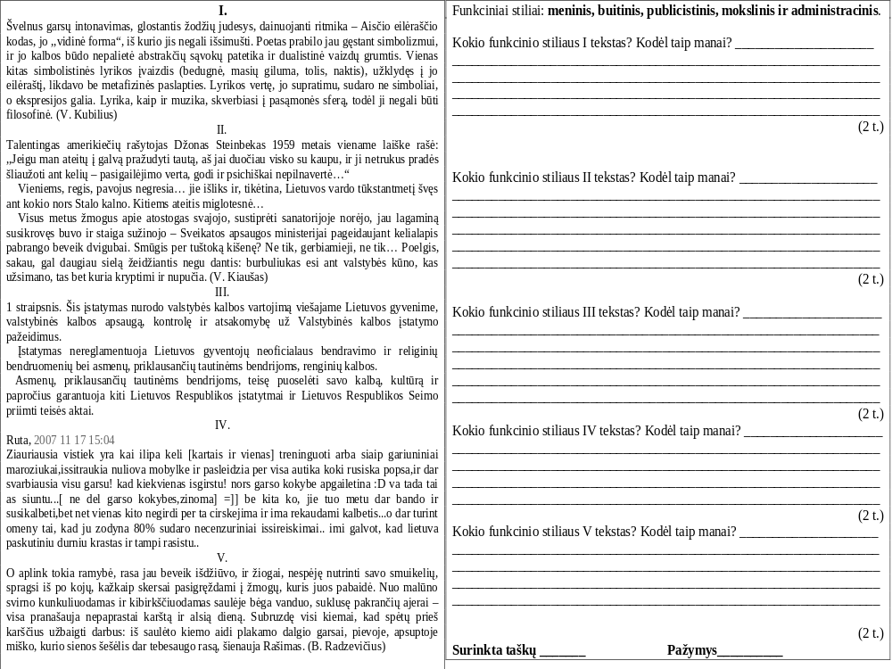

Slide 11
Tai kaip mums šiandien sekėsi?
Atsakę teisingai, gaunate pliusą į kaupiamąjį vertinimą.

Slide 12
Namų darbai
Kalbinio ugdymo pamokai. Parašykite trumpą (nuo 50 iki 80 žodžių) publicistinį tekstą tema „Ar tikrai šiuolaikiniai paaugliai jau gimsta su kompiuteriu rankose?“.
Paulius, Virginijus ir Karolina rašo 30–50 žodžių apimties publicistinį tekstą, o Egidijus – tik išsamiai raštu atsako į rašinio temoje suformuluotą klausimą: ar tikrai šiuolaikiniai paaugliai jau gimsta su kompiuteriu rankose?

Slide 13
Geros dienos ☺

